Slide 1
Grafico e legge del moto armonico
Guarda un breve video per osservare il moto armonico

Slide 2
Il moto armonico

Slide 3
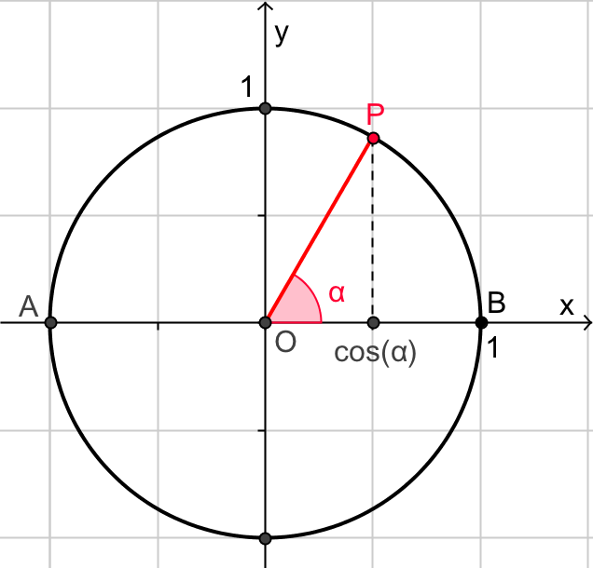
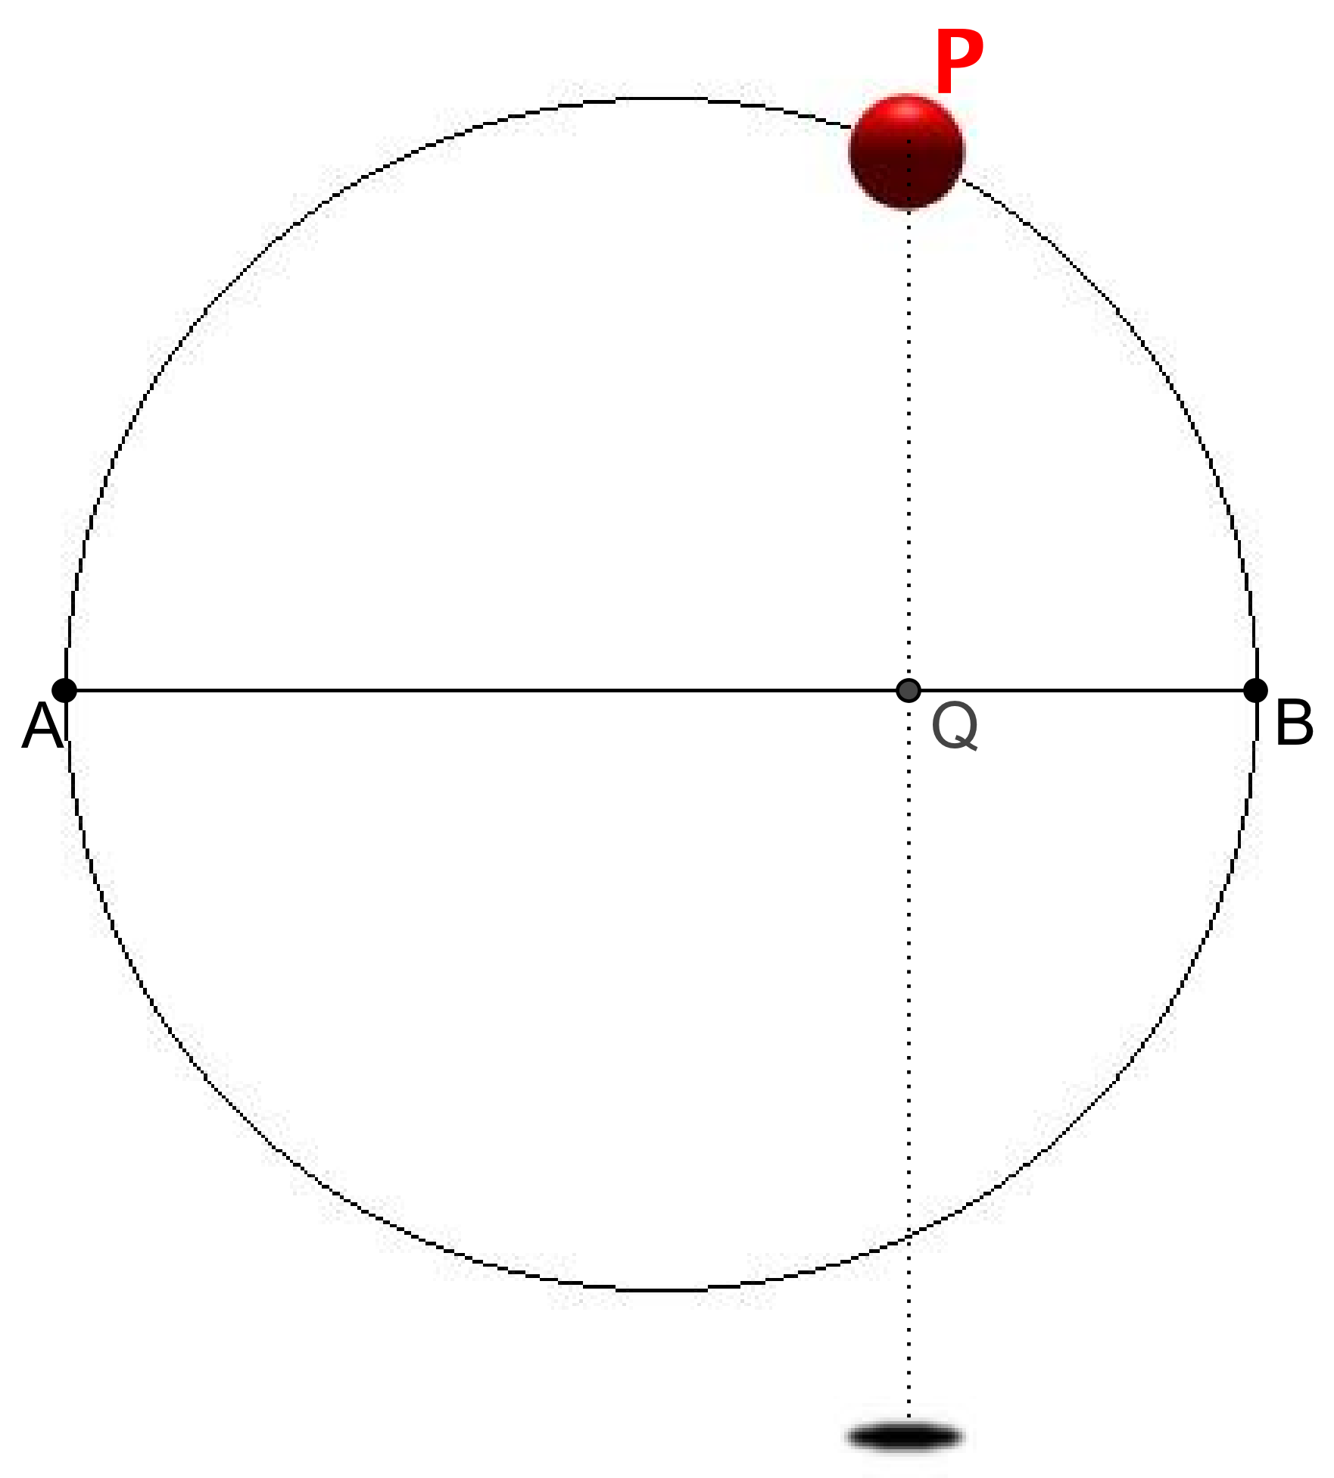
Come si spiega il grafico del moto armonico?
L’ombra della pallina che si muove di moto circolare uniforme, richiama una classica definizione:
il moto armonico è la proiezione di un moto circolare uniforme su un diametro della circonferenza.
Per proseguire, sono importanti due nozioni:
in matematica, la misura di un angolo in radianti;
in fisica, la velocità angolare di un moto circolare.

Slide 4
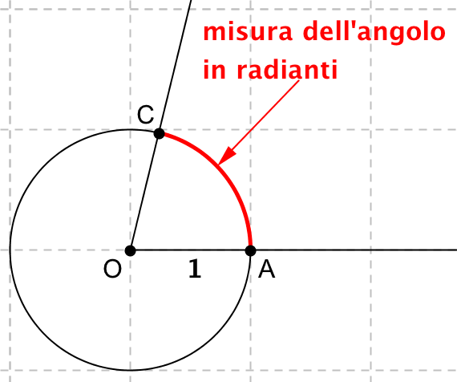
Misura di un angolo in radianti
Dato un angolo di vertice O, traccia una circonferenza di centro O, che interseca i lati dell’angolo in A e C. Si chiama misura dell’angolo AOC in radianti il rapporto fra la lunghezza L dell’arco AC e la lunghezza r del raggio.
Se r = 1, la lunghezza dell’arco è la misura in radianti dell’angolo.
L’animazione seguente illustra la relazione fra misura di un angolo in gradi e misura in radianti.

Slide 5
Misura di un angolo in radianti

Slide 6
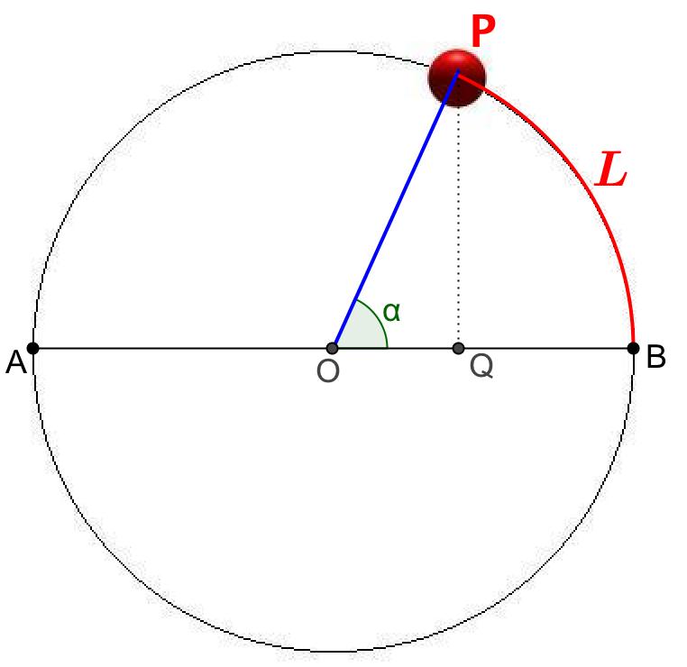
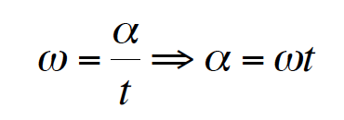
Velocità angolare di un moto circolare uniforme
Per una pallina che si muove di moto circolare uniforme si trova che:
è costante il rapporto ω fra l’ampiezza α dell’angolo BOP e il tempo t impiegato da OP a spazzare l’angolo.
Se la circonferenza ha raggio r = 1, trovo:
L = misura α dell’angolo BOP in radianti.

Slide 7
Velocità angolare di un moto circolare uniforme
Per una pallina che si muove di moto circolare uniforme si trova che:
è costante il rapporto ω fra l’ampiezza α dell’angolo BOP e il tempo t impiegato da OP a spazzare l’angolo.
Se la circonferenza ha raggio r = 1, trovo:
L = misura α dell’angolo BOP in radianti.
Se ω = 1, trovo che:
OP spazza un angolo di 1 radiante ogni secondo.
P percorre l’intera circonferenza in un tempo T = 2π ≅ 6,28 secondi.
Q percorre sul diametro AB un’oscillazione completa nel tempo T.
T prende il nome di periodo.

Slide 8
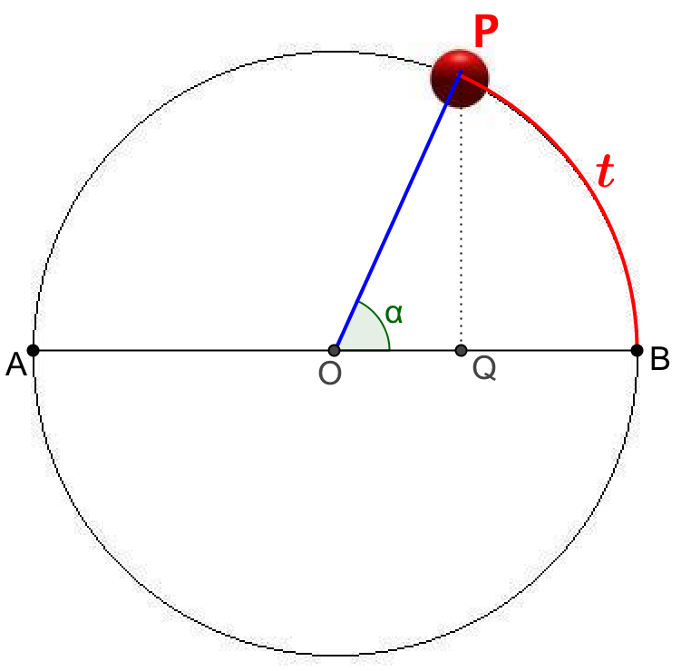
La legge del moto armonico in un caso semplice
velocità angolare ω = 1
e
raggio r = 1
α = t
e
L’ascissa d del punto Q è data da
d = cos(α)
La posizione di Q varia al variare del tempo con la legge
d = cos(t)
Come traccio il grafico di questa legge?

Slide 9
Attività1. Il grafico del moto armonico
Completa la scheda 1 per tracciare il grafico del moto armonico

Slide 10
Riflessioni sul lavoro con la scheda

Slide 11
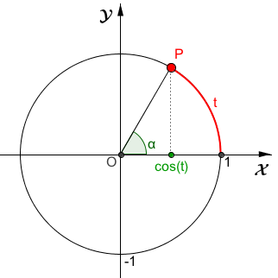
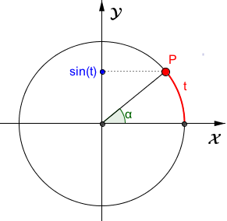
Che cosa hai trovato?
Il grafico del moto armonico in due casi
1. Proietto P su un diametro orizzontale
2. Proietto P su un diametro verticale

Slide 12
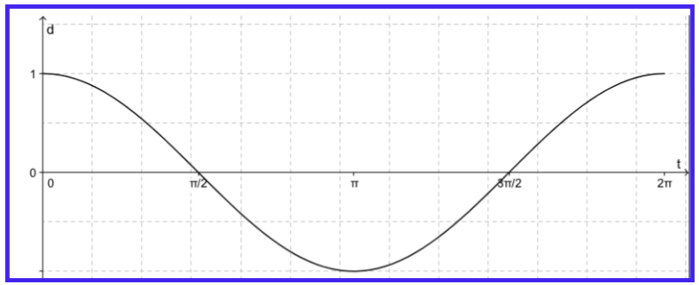
1° Grafico di moto armonico
d = cos(t)

Slide 13
Il movimento continua
P continua a girare sulla circonferenza e la sua proiezione continua a oscillare sul diametro.
d = cos(t)
Per disegnare il grafico ripeto tante volte l’arco rosso, disegnato prima solo nell’intervallo [0; 2π], che è lungo 2π.
Ottengo un grafico periodico con periodo 2π.
Ritrovo sul grafico il periodo T= 2π suggerito dall’osservazione del moto armonico.

Slide 14
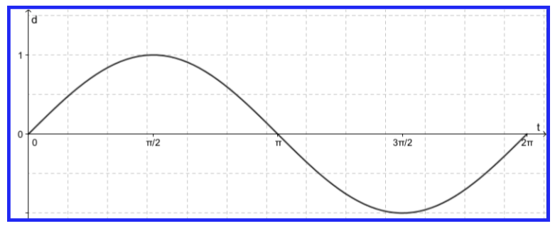
2° Grafico di moto armonico
d = sin(t)

Slide 15
Il movimento continua
P continua a girare sulla circonferenza e la sua proiezione continua a oscillare sul diametro.
d = sin(t)
Per disegnare il grafico ripeto tante volte l’arco rosso, disegnato prima solo nell’intervallo [0; 2π], lungo 2π.
Anche questo grafico ha periodo T = 2π.
Così è spiegato il particolare andamento del grafico del moto armonico.

Slide 16
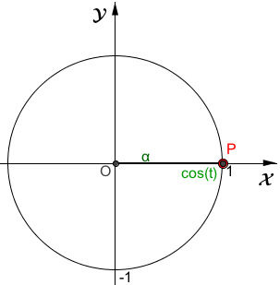
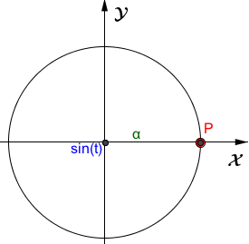
La legge del moto armonico
t = 0 d = 1
d = cos(t)
t = 0 d = 0
d = sin(t)
Le due curve hanno lo stesso andamento.
Legge del moto armonico
d = sin(t)

Slide 17
Le funzioni circolari
Dalla fisica alla matematica

Slide 18
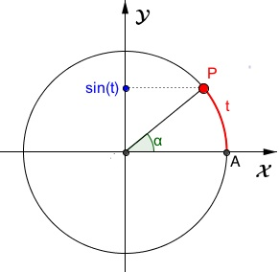
Riflessioni sul grafico di d = sin(t)
Osserva le figure qui sotto.
Nella figura in alto trovi la lunghezza t dell’arco AP, che si avvolge sulla circonferenza come un lungo filo, mentre P gira in verso antiorario;
Nella figura in basso l’arco AP si distende sull’asse delle ascisse, a partire dall’origine O, nel verso positivo.

Slide 19
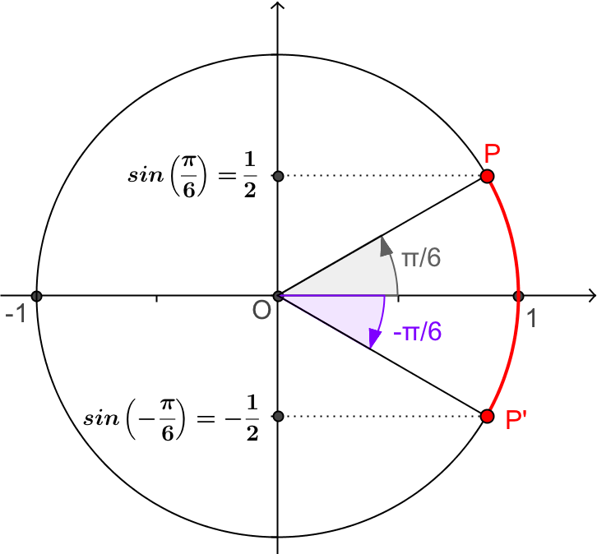
La funzione y = sin(x)
Ora non pensiamo più alla fisica e al tempo.
Nella figura in alto P può girare anche in verso opposto (cioè orario)
Nella figura in basso, per ricordare il cambiamento di verso, distendo l’arco AP sull’asse delle ascisse, a partire dall’origine O anche nel verso negativo e continuo il grafico. Così ottengo la funzione y = sin(x).
y = sin(x)
La curva prende il nome di sinusoide

Slide 20
La funzione y = cos (x)
In modo analogo tracciamo il grafico di y = cos(x).
y = cos(x)
La curva prende il nome di cosinusoide

Slide 21
Attività 2
Completa la scheda 2 per lavorare con una terza funzione circolare

Slide 22
Che cosa hai trovato
Hai richiamato il procedimento per determinare tan(α);
Hai tracciato il grafico di y = tan(x);
Hai riflettuto su varie domande suscitate dall’andamento ‘insolito’ di y = tan(x) .

Slide 23
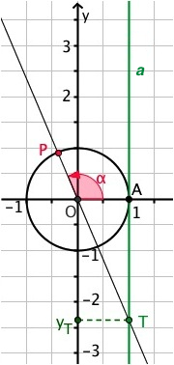
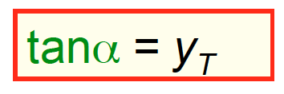
Procedimento per determinare tanα
a retta tangente alla circonferenza in A(1; 0)
T punto di intersezione fra la retta a e la retta OP

Slide 24
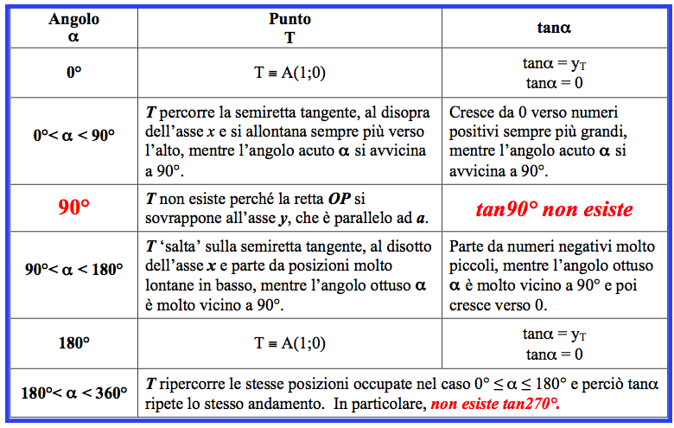
Prime osservazioni sull’andamento di tanα

Slide 25
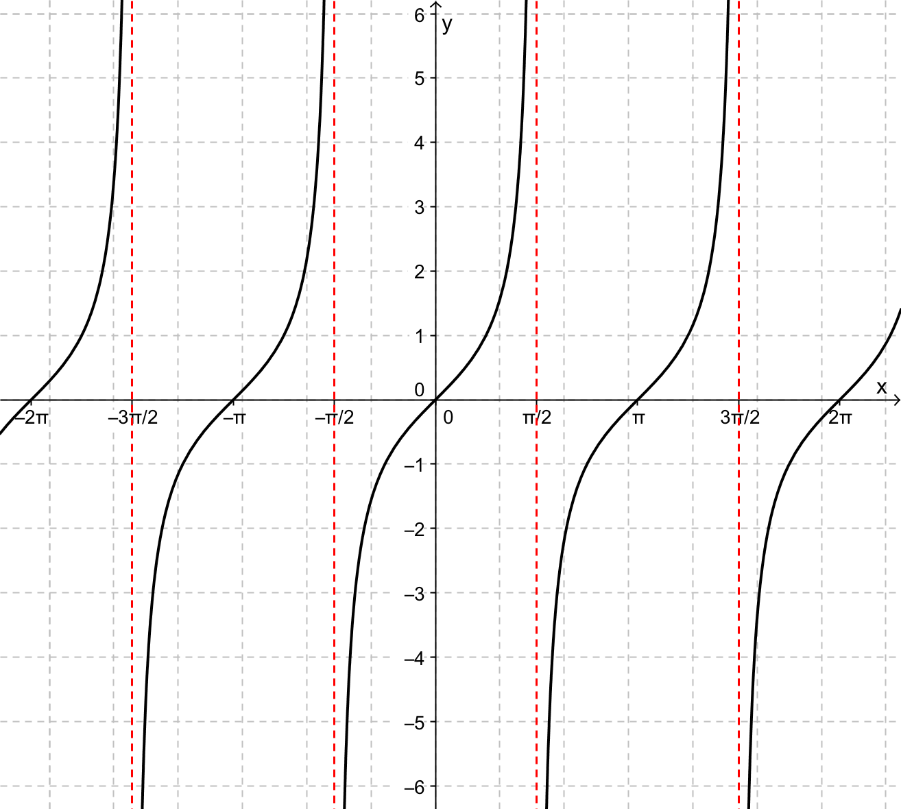
Il grafico di y = tan(x)
y = tan(x)
La curva prende il nome di tangentoide

Slide 26
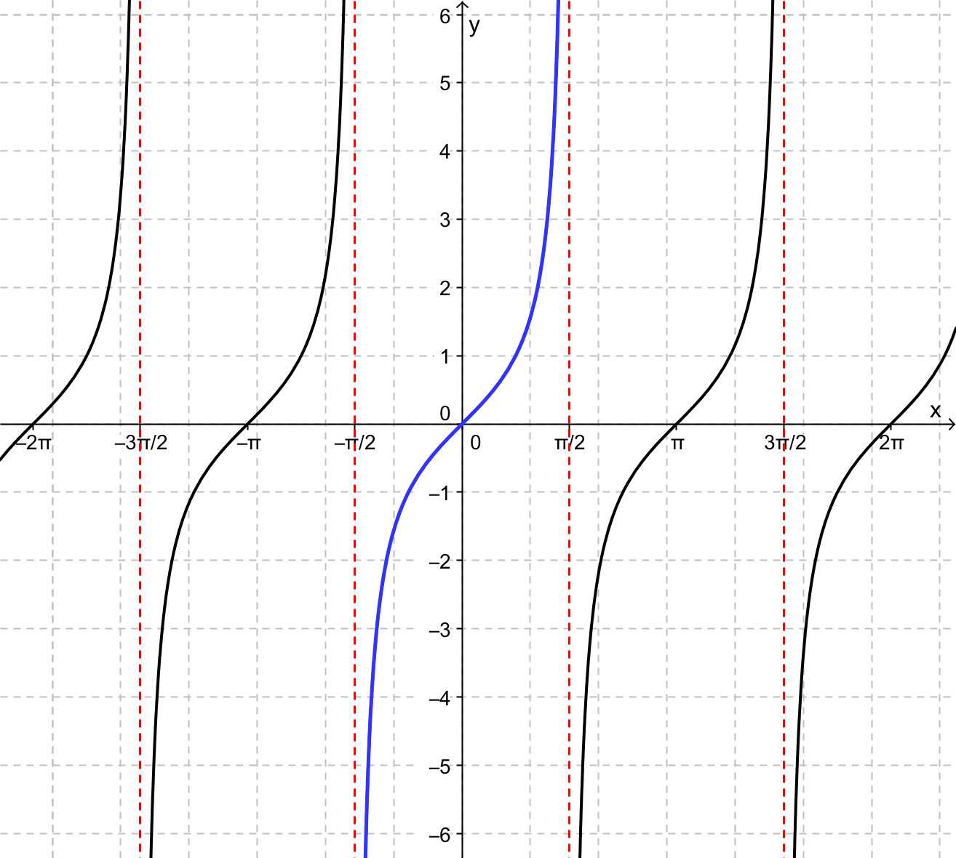
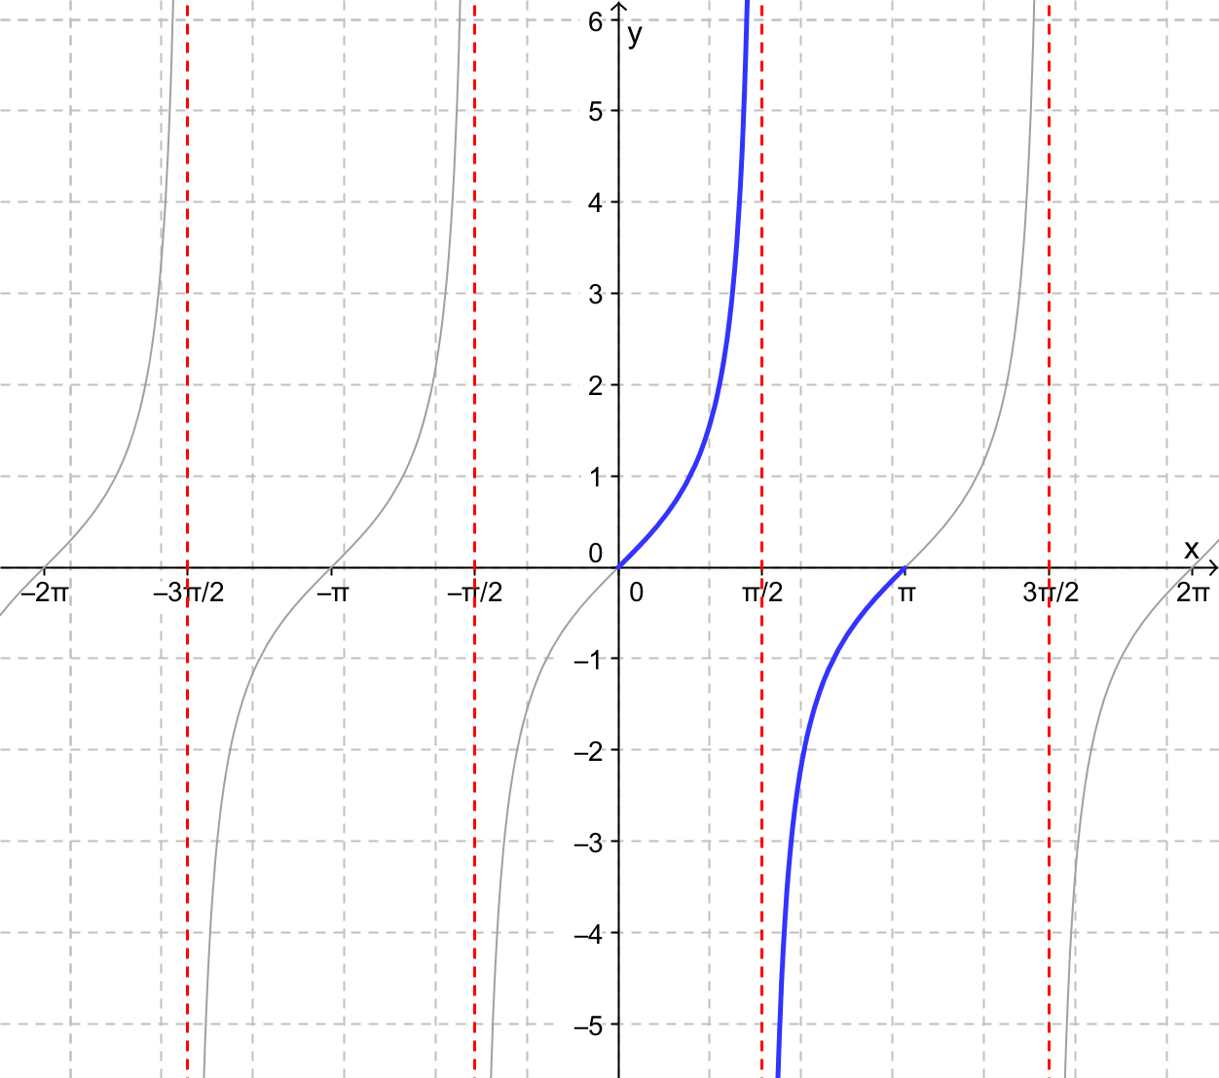
Andamento di y = tan(x)
y = tan(x)
Il periodo è π
Nel grafico si ripete uno stesso arco, come l’arco blu disegnato nell’intervallo [0, π], lungo π.
In corrispondenza all’ascissa π/2
Non esiste un punto della tangentoide con ascissa π/2, perciò la curva non incontra la retta d’equazione x = π/2.
Un punto della curva passa da sinistra a destra dell’ascissa π/2
Prima dell’ascissa π/2, il punto sale sempre più in alto,
In corrispondenza dell’ascissa π/2, il punto ‘scompare’
Appena superata l’ascissa π/2, il punto ‘riappare’ dal basso.

